Slide 1
Муниципальное автономное дошкольное образовательное учреждение детский сад комбинированного вида № 5 Муниципального образования Кущевский район
Инновационный проект
« Первые шаги в мире финансов»
352030, Краснодарский край, Кущевский район, ст. Кущевская, ул. Советская, 35
Тел.8(86168)5-55-75 e-mail :detsadkolobok@mail.ru
Сайт: www.kolobokds5.ru

Slide 2
Цель проекта заключается в создании специальной образовательной модели воспитания у ребенка бережливости, деловитости и рационального поведения в отношении простых обменных операций, здоровой ценностной оценки любых результатов труда, будь то товары или деньги, а также формирование у ребенка правильного представления о финансовом мире, которое сможет помочь ему стать самостоятельным и успешным человеком, принимающим грамотные и взвешенные решения в будущем.
Задачи инновационного проекта в обозначенный период:
Разработать и апробировать новые продукты инновационной деятельности:
Пополнить методический блок для педагогов для повышения компетентности в вопросах внедрения инновации в образовательный процесс ДОУ;
Приобрести игровое и методическое обеспечение для полноценной реализации программы по финансовой грамотности;
Заключение договоров о социальном партнерстве для полноценной реализации инновационной деятельности и распространения опыта работы (школа и др);
Пополнение зон в РППС старших и подготовительных группах по экономическому воспитанию;
Реализовать муниципальный конкурс методических разработок для педагогов ДОУ по финансовой грамотности для дошкольников.
Реализовать ПДС на уровне муниципалитета для педагогов ДОО «Возможности распространения инновационного опыта между детским садом и начальной школой».
Разработать и провести краевой семинар для педагогических работников дошкольного образования по теме инновационного опыта.

Slide 3
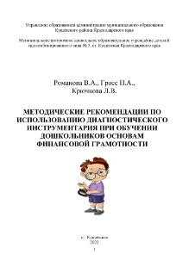
Реализуя программу «Первые шаги в мире финансов» разработаны методические пособия, а для определения уровня сформированности финансовой культуры для детей старшего дошкольного возраста педагогами разработан диагностический инструментарий.
Проведенное педагогическое наблюдение и анализ психодиагностики уровня сформированности финансово-экономических представлений у детей старшего дошкольного возраста, показал, что в результате изучения основ финансовой грамотности в ДОУ, у детей сформированы элементарные финансово-экономические представления и экономическая культура. Рисунок 1 демонстрирует положительную динамику полученных результатов положительна.
Рис.1 Уровень сформированности финансово-экономических представлений у детей старшего дошкольного возраста

Slide 4
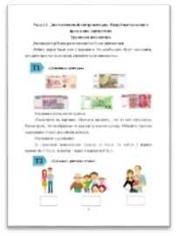
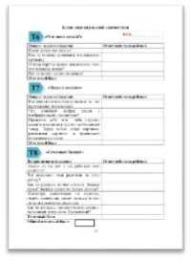
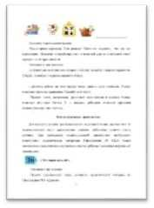
Методические пособия
В методических рекомендациях представлены диагностические материалы, разработанные для педагогов дошкольных образовательных учреждений Краснодарского края, реализующих в работе программы и направления работы по формированию финансовой грамотности у детей дошкольного возраста.

Slide 5
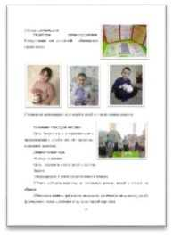
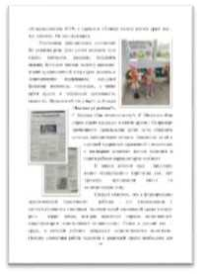
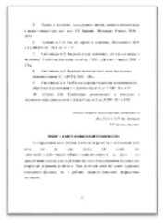
Сборник методических материалов «Формирование основ финансовой грамотности» составлен по результатам реализации краевого инновационного проекта «Первые шаги в мире финансов». Данный сборник содержит теоретический и практический материал по формированию основ финансовой грамотности у дошкольников через реализацию проектной деятельности. В сборнике представлен опыт работы педагогов Краснодарского края, идеи которых направлены на формирование базисных экономических понятий у дошкольников.

Slide 6
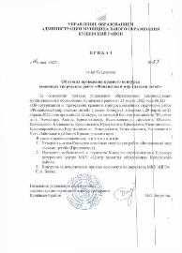
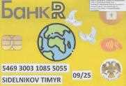
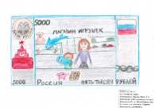
Краевой конкурс семейных творческих работ «Финансовый мир глазами детей»

Slide 7
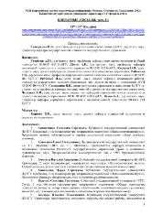
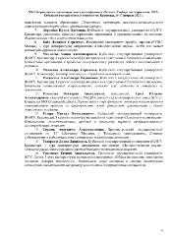
Диссеминация опыта работы

Slide 8
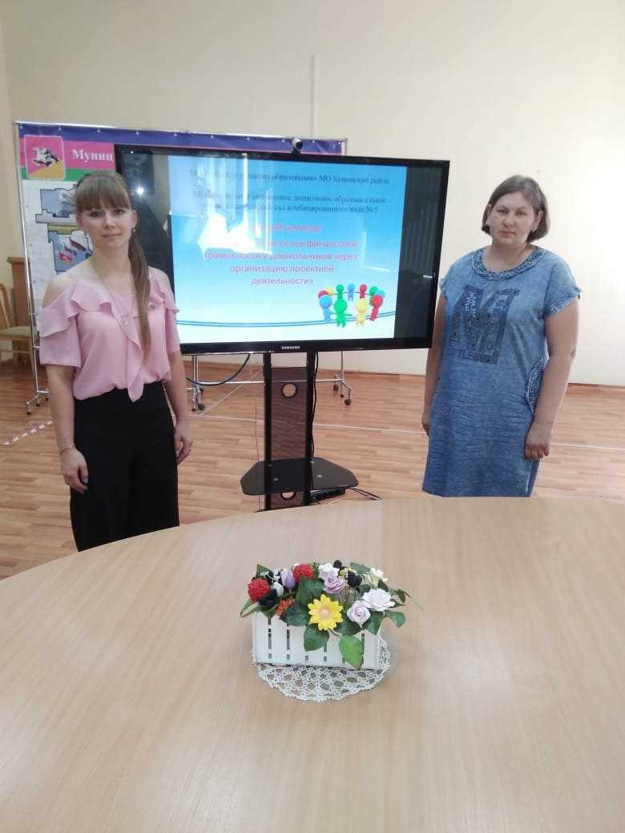
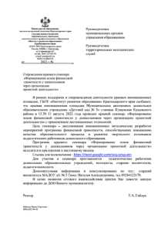
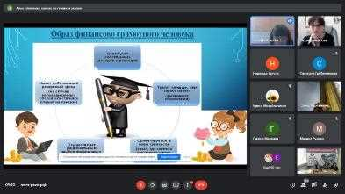
Краевой семинар
« Формирование основ финансовой грамотности у дошкольников через организацию проектной деятельности»

Slide 9
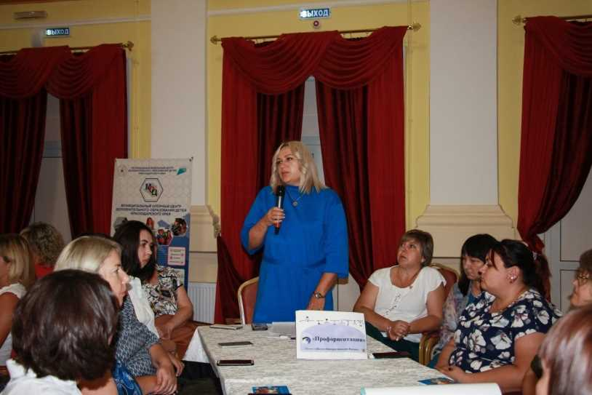
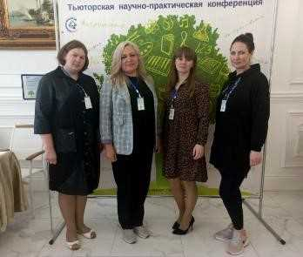
Районная августовская педагогическая конференция 2022г.
Выступление на тему
« Распространение инновационного опыта между детским садом и начальной школой по формированию основ финансовой грамотности»
29.08.2022 г.
Всероссийская тьюторская научно-практическая конференция «Реализация ФГОС как механизм развития профессиональной компетентности педагога: инновационные технологии, тьюторские образовательные практики»
29.04.2022г.

